Slide 1
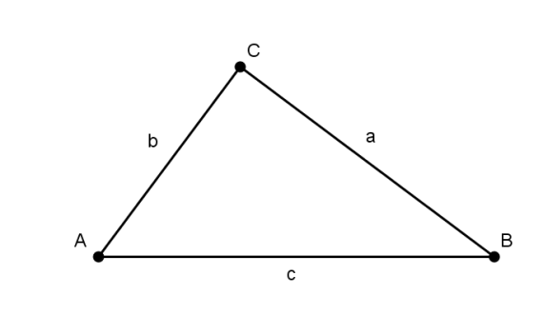
PITAGOROV IZREK
kvadrat hipotenuze je enak vsoti kvadratov katet

Slide 2
O Pitagori
Pitagora se je rodil na otoku Samosu leta 582 pr. n. št. Bil je matematik, filozof, astronom, glasbenik in mistik. V mladih letih je bil najverjetneje učenec Anaksimandra in Talesa. Zaradi tiranije vladarja Polikrata je odšel z otoka in se naselil v mestecu Kroton v južni Italiji. Tam je ustanovil filozofsko šolo, katere učenci so se imenovali Pitagorejci. Ti so počasi dobili močan politični vpliv, ki se je ohranil še skoraj 100 let po Pitagorovi smrti. Delovanje Pitagorove šole je bilo dolgo zakrito zaradi molčečnosti učencev. Ukvarjali so se z glasbo in števili, najbolj znan izdelek te šole pa je zagotovo Pitagorov izrek.

Slide 3
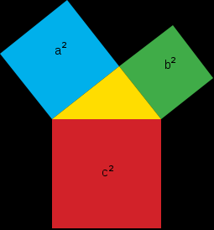
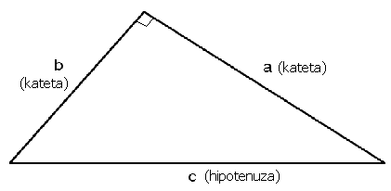
Kaj je Pitagorov izrek
Pitagorov izrek je pravilo, ki ugotavlja odnose med dolžinami stranic v pravokotnem trikotniku. Glasi se:
Ploščina kvadrata nad hipotenuzo je enaka vsoti ploščin kvadratov nad obema katetama. c² = a² + b²
Čeprav so Pitagorov izrek poznali že pred Pitagoro in so ga tudi uporabljali, ga niso znali zapisati. Izrek se po Pitagori imenuje zato, ker je bil on prvi, ki ga je zapisal.

Slide 4
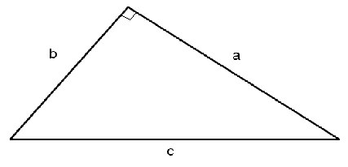
Kaj je Pitagorov izrek
Če v pravokotnem trikotniku poznamo dolžino dveh stranic, lahko z uporabo Pitagorovega izreka izračunamo dolžino tretje stranice.

Slide 5
Pitagorejske trojice
Trojice naravnih števil (a, b, c), ki pomenijo dolžine stranic pravokotnega trikotnika, so pitagorejske trojice. Število pitagorejskih trojic je neskončno.
Pitagorejsko trojico lahko izračunamo:
pri čemer si števili m in n
izberemo poljubno.
 | PITAGOREJSKE TROJICE
kateta 1 | kateta 2 | hipotenuza
3 | 4 | 5
5 | 12 | 13
7 | 24 | 25
8 | 15 | 17
9 | 40 | 41
11 | 60 | 61
12 | 35 | 37
13 | 84 | 85
16 | 63 | 65
20 | 21 | 29
33 | 56 | 65

Slide 6
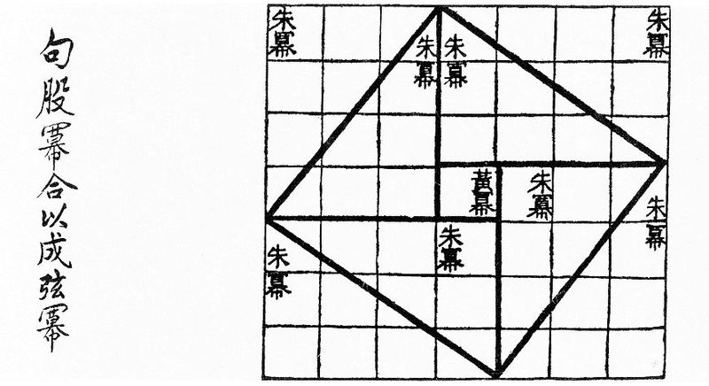
Dokazi Pitagorovega izreka
O Pitagorovem izreku obstaja več kot sto dokazov. Domneva se, da je Pitagora zanj izvedel iz Kitajske.
geometrijska razlaga za pravokotni
trikotnik iz kitajskega matematičnega
dela Čou Pei Suan Čing (周髀算)

Slide 7
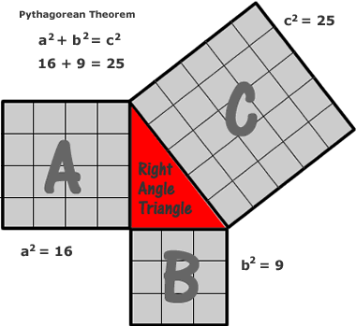
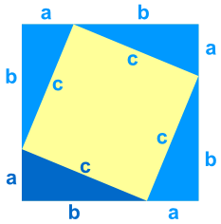
Dokazi Pitagorovega izreka
ploščinski dokaz o Pitagorovem izreku
kitajski dokaz Pitagorovega izreka:

Slide 8
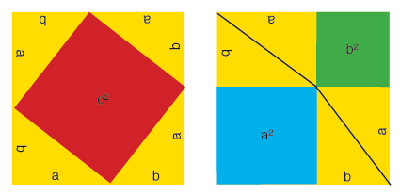
Dokazi Pitagorovega izreka
geometrijska razlaga Pitagorovega izreka

Slide 9
Uporaba Pitagorovega izreka v geometrijskih likih
Pitagorov izrek lahko uporabljamo v različnih geometrijskih likih kot so:
PRAVOKOTNI TRIKOTNIK
PRAVOKOTNIK
KVADRAT
ENAKOKRAKI TRIKOTNIK
ENAKOSTRANIČNI TRIKOTNIK

Slide 10
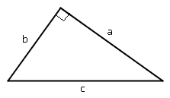
PRAVOKOTNI TRIKOTNIK
Primer:
Kako visoko lestev potrebujemo, da jo na zid prislonimo na višini 3 metre, če je na tleh od zidu oddaljena 1 meter?

Slide 11
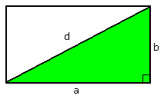
PRAVOKOTNIK
diagonala razdeli pravokotnik na dva skladna pravokotna trikotnika
v vsakem od njiju je diagonala hipotenuza, stranici a in b pa sta kateti
Primer:
Nogometno igrišče je dolgo 100 metrov in široko 50 metrov. Dva nogometaša tečeta od enega kota igrišča v nasprotni kot. Eden teče po diagonali, drugi pa ob robu igrišča. Koliko metrov daljšo pot preteče igralec, ki teče ob robu igrišča?

Slide 12
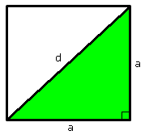
KVADRAT
zanj velja enako kot pri pravokotniku, zato lahko izračunamo:
ker je koren števila 2 neskončno decimalno število, vedno dobimo le približek diagonale

Slide 13
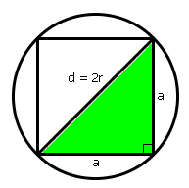
KVADRAT
Primer:
Kolikšen mora biti najmanjši premer kroga, da iz
njega lahko izrežemo kvadrat s stranico 5 cm?
Če smo si zapomnili formulo, pa lahko to
izračunamo na veliko krajši način:
Formula:

Slide 14
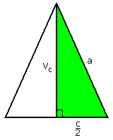
ENAKOKRAKI TRIKOTNIK
višina ga razdeli na dva skladna pravokotna trikotnika, zato lahko z uporabo Pitagorovega izreka izračunamo:
od tod lahko izrazimo višino oz. stranico c – osnovnico:

Slide 15
ENAKOKRAKI TRIKOTNIK
Primer:
Jadro jadrnice ima obliko enakokrakega trikotnika
s krakoma 7,5 m in višino 6 m. Kolikšna je
osnovnica jadra?

Slide 16
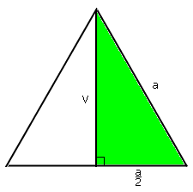
ENAKOSTRANIČNI TRIKOTNIK
je enakokrak trikotnik, pri katerem je osnovnica enaka kraku a
z uporabo Pitagorovega izreka lahko izrazimo višino:

Slide 17
ENAKOSTRANIČNI TRIKOTNIK
Primer:
Koliko cm je visok prometni znak v obliki
enakostraničnega trikotnika s stranico 60 cm?

